Slide 1

bert架构与应用
贺德涛
ENTERPRISE TRAINING

Slide 2
01
自然语言发展
目录
02
深度学习基本概念
CONTENTS
03
transformer&bert&GPT架构
04
应用示例
ENTERPRISE TRAINING

Slide 3
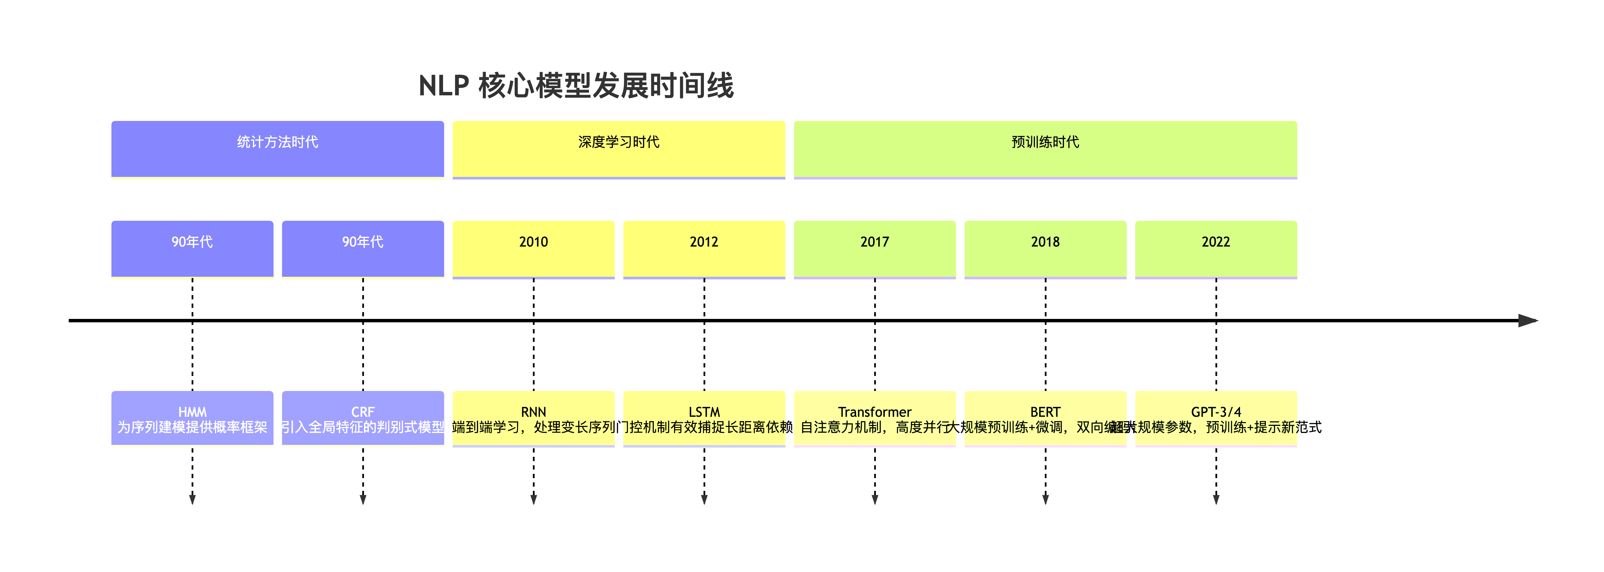
nlp模型发展时间线

Slide 4
主要模型介绍对比
年代 | 模型 | 技术特点 | 核心贡献 | 主要缺陷 | 后续如何解决
90年代 | HMM | 统计方法 | 为序列问题提供了概率图模型框架 | 强独立性假设，特征能力弱 | 被CRF取代
90年代 | CRF | 统计方法 | 引入全局特征，判别式模型，效果优于HMM | 依赖手工特征工程 | 被神经网络模型取代
2010 | RNN | 深度学习 | 端到端学习，自动学习特征表示，处理变长序列 | 梯度消失，无法处理长依赖 | 被LSTM/GRU解决
2012 | LSTM | 深度学习 | 门控机制，有效捕捉长距离依赖 | 顺序计算，无法并行，计算复杂 | 被Transformer解决
2017 | Transformer | 预训练时代 | 自注意力，完美长距离依赖，高度并行 | O(n²)复杂度，位置信息需编码 | 后续有Longformer, Linformer等改进计算效率
2018 | bert | 迁移学习大规模预训练+任务特定微调 | 为克服传统单向语言模型（如GPT-1）或浅层双向模型（如ELMo）在深度、双向上下文理解上的局限，以及统一各类NLP任务的框架而诞生。 架构：基于Transformer的双向编码器。预训练任务：掩码语言建模（MLM）与下一句预测（NSP） 微调范式：预训练后，针对不同下游任务进行微调 | 1. 计算成本高：训练与推理需要大量算力。 2. 序列长度限制：通常最多处理512个token，难以处理长文档。 3. 知识局限：缺乏真正的常识与推理能力，可能学习到数据中的偏见。 4. 可解释性差：作为一个复杂的“黑盒”模型，其决策过程难以理解。
2022 | GPT-3/4 | 超大参数+数据 | 基于Transformer的自回归语言模型，类人语言能力、多任务统一，确立并证明了超大规模预训练模型的卓越能力与“预训练+提示”新范式 | 存在事实性“幻觉”、社会偏见、无法持续学习、在专业领域（如医疗）可能给出危险建议

Slide 5
深度学习基本概念
神经网络
由大量相互连接的人工神经元组成；
是什么：受生物神经网络启发的计算模型，是深度学习的基本结构。
核心组成：由大量相互连接的人工神经元组成，其核心工作流程为：
1. 接收输入：获取来自其他神经元或外部数据源的输入信号；
2. 加权求和：对每个输入信号赋予对应权重后进行累加计算；
3. 添加偏置：在加权求和结果的基础上加入偏置项，调整计算基准；
4. 激活输出：将上述结果传入激活函数，产生最终输出信号。

Slide 6
主要模型介绍对比

Slide 7
应用1-分类模型

Slide 8
应用2:bi-encoder&cross-encoder

Slide 9
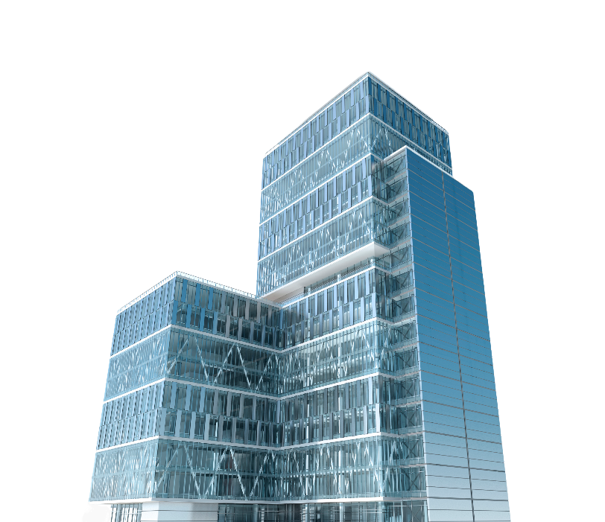
企业介绍
ENTERPRISE INTRODUCTION
金山办公软件有限公司
单击此处输入你的正文，文字是您思想的提炼，为了最终演示发布的良好效果，请尽量言简意赅的阐述观点；根据需要可酌情增减文字，以便观者可以准确理解您所传达的信息。
添加标题内容
添加标题内容
添加标题内容
单击此处输入你的正文，文字是您思想的提炼，为了最终演示发布的良好效果，请尽量言简意赅的阐述观点；
单击此处输入你的正文，文字是您思想的提炼，为了最终演示发布的良好效果，请尽量言简意赅的阐述观点；
单击此处输入你的正文，文字是您思想的提炼，为了最终演示发布的良好效果，请尽量言简意赅的阐述观点；

Slide 10




企业介绍
ENTERPRISE INTRODUCTION
金山办公软件有限公司
添加标题内容
单击此处输入你的正文，文字是您思想的提炼，为了最终演示发布的良好效果，请尽量言简意赅的阐述观点；
单击此处输入你的正文，文字是您思想的提炼，为了最终演示发布的良好效果，请尽量言简意赅的阐述观点；根据需要可酌情增减文字，以便观者可以准确理解您所传达的信息。
单击此处输入你的正文，文字是您思想的提炼，为了最终演示发布的良好效果，请尽量言简意赅的阐述观点；
添加标题内容
单击此处输入你的正文，文字是您思想的提炼，为了最终演示发布的良好效果，请尽量言简意赅的阐述观点；
添加标题内容
单击此处输入你的正文，文字是您思想的提炼，为了最终演示发布的良好效果，请尽量言简意赅的阐述观点；

Slide 11
企业介绍
ENTERPRISE INTRODUCTION
董事会
总经理
行政总监
市场总监
财务部
行政部
企划部
营销部
会计
出纳
人事行政
仓储后勤
企宣
采购
策划
销售
技术

Slide 12

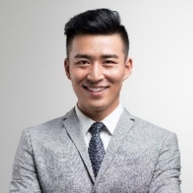
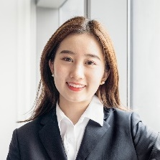

企业介绍
ENTERPRISE INTRODUCTION
稻小壳
总经理
单击此处输入你的正文，文字是您思想的提炼，为了最终演示发布的良好效果，请尽量言简意赅的阐述观点；
稻小壳
行政总监
单击此处输入你的正文，文字是您思想的提炼，为了最终演示发布的良好效果，请尽量言简意赅的阐述观点；
单击此处输入你的正文，文字是您思想的提炼，为了最终演示发布的良好效果，请尽量言简意赅的阐述观点；根据需要可酌情增减文字，以便观者可以准确理解您所传达的信息。
稻小壳
市场总监
单击此处输入你的正文，文字是您思想的提炼，为了最终演示发布的良好效果，请尽量言简意赅的阐述观点；

Slide 13

YOUR
LOGO
PART TWO
关于企业文化
单击此处输入你的正文，文字是您思想的提炼，为了最终演示发布的良好效果，请尽量言简意赅的阐述观点；
ENTERPRISE TRAINING
金山办公软件有限公司

Slide 14
企业文化
CORPORATE CULTURE
20XX年度
20XX年度
输入企业荣誉称号
输入企业荣誉称号
20XX年度
20XX年度
输入企业荣誉称号
输入企业荣誉称号
单击此处输入你的正文，文字是您思想的提炼，为了最终演示发布的良好效果，请尽量言简意赅的阐述观点；根据需要可酌情增减文字，以便观者可以准确理解您所传达的信息。

Slide 15

企业文化
CORPORATE CULTURE
添加标题内容
添加标题内容
单击此处输入你的正文，文字是您思想的提炼，为了最终演示发布的良好效果，
请尽量言简意赅的阐述观点；
单击此处输入你的正文，文字是您思想的提炼，为了最终演示发布的良好效果，
请尽量言简意赅的阐述观点；
添加标题内容
添加标题内容
单击此处输入你的正文，文字是您思想的提炼，为了最终演示发布的良好效果，
请尽量言简意赅的阐述观点；
单击此处输入你的正文，文字是您思想的提炼，为了最终演示发布的良好效果，
请尽量言简意赅的阐述观点；

Slide 16

企业文化
CORPORATE CULTURE
添加标题内容
添加标题内容
添加标题内容
单击此处输入你的正文，文字是您思想的提炼，为了最终演示发布的良好效果，请尽量言简意赅的阐述观点；
单击此处输入你的正文，文字是您思想的提炼，为了最终演示发布的良好效果，请尽量言简意赅的阐述观点；
单击此处输入你的正文，文字是您思想的提炼，为了最终演示发布的良好效果，请尽量言简意赅的阐述观点；

Slide 17

企业文化
CORPORATE CULTURE
企业文化
单击此处输入你的正文，文字是您思想的提炼，为了最终演示发布的良好效果，请尽量言简意赅的阐述观点；根据需要可酌情增减文字，以便观者可以准确理解您所传达的信息。
企业文化
单击此处输入你的正文，文字是您思想的提炼，为了最终演示发布的良好效果，请尽量言简意赅的阐述观点；根据需要可酌情增减文字，以便观者可以准确理解您所传达的信息。
企业文化
单击此处输入你的正文，文字是您思想的提炼，为了最终演示发布的良好效果，请尽量言简意赅的阐述观点；根据需要可酌情增减文字，以便观者可以准确理解您所传达的信息。
企业文化
单击此处输入你的正文，文字是您思想的提炼，为了最终演示发布的良好效果，请尽量言简意赅的阐述观点；根据需要可酌情增减文字，以便观者可以准确理解您所传达的信息。

Slide 18
YOUR
LOGO
PART THREE
关于团队合作
单击此处输入你的正文，文字是您思想的提炼，为了最终演示发布的良好效果，请尽量言简意赅的阐述观点；
ENTERPRISE TRAINING
金山办公软件有限公司

Slide 19

团队合作
TEAM WORK
企业团队合作
单击此处输入你的正文，文字是您思想的提炼，为了最终演示发布的良好效果，请尽量言简意赅的阐述观点；根据需要可酌情增减文字，以便观者可以准确理解您所传达的信息。
添加标题内容
添加标题内容
添加标题内容
单击此处输入你的正文，文字是您思想的提炼，为了最终演示发布的良好效果，请尽量言简意赅的阐述观点；
单击此处输入你的正文，文字是您思想的提炼，为了最终演示发布的良好效果，请尽量言简意赅的阐述观点；
单击此处输入你的正文，文字是您思想的提炼，为了最终演示发布的良好效果，请尽量言简意赅的阐述观点；

Slide 20

团队合作
TEAM WORK
团队合作
单击此处输入你的正文
团队合作
单击此处输入你的正文，文字是您思想的提炼，为了最终演示发布的良好效果，请尽量言简意赅的阐述观点；根据需要可酌情增减文字，以便观者可以准确理解您所传达的信息。
团队合作
单击此处输入你的正文，文字是您思想的提炼，为了最终演示发布的良好效果

Slide 21

团队合作
TEAM WORK
团队合作
单击此处输入你的正文，文字是您思想的提炼，为了最终演示发布的良好效果，请尽量言简意赅的阐述观点；根据需要可酌情增减文字，以便观者可以准确理解您所传达的信息。
添加标题内容
添加标题内容
添加标题内容
单击此处输入你的正文，文字是您思想的提炼，为了最终演示发布的良好效果，请尽量言简意赅的阐述观点；
单击此处输入你的正文，文字是您思想的提炼，为了最终演示发布的良好效果，请尽量言简意赅的阐述观点；
单击此处输入你的正文，文字是您思想的提炼，为了最终演示发布的良好效果，请尽量言简意赅的阐述观点；

Slide 22
YOUR
LOGO
PART FOUR
规划与未来
单击此处输入你的正文，文字是您思想的提炼，为了最终演示发布的良好效果，请尽量言简意赅的阐述观点；
ENTERPRISE TRAINING
金山办公软件有限公司

Slide 23
规划与未来
PLANNING AND THE FUTURE
单击此处输入你的正文，文字是您思想的提炼，为了最终演示发布的良好效果
单击此处输入你的正文，文字是您思想的提炼，为了最终演示发布的良好效果
添加标题内容
添加标题内容
添加标题内容
添加标题内容
单击此处输入你的正文，文字是您思想的提炼，为了最终演示发布的良好效果
单击此处输入你的正文，文字是您思想的提炼，为了最终演示发布的良好效果

Slide 24



规划与未来
PLANNING AND THE FUTURE
01
02
03
添加标题内容
添加标题内容
添加标题内容
单击此处输入你的正文，文字是您思想的提炼，为了最终演示发布的良好效果
单击此处输入你的正文，文字是您思想的提炼，为了最终演示发布的良好效果
单击此处输入你的正文，文字是您思想的提炼，为了最终演示发布的良好效果
PLANNING AND THE FUTURE

Slide 25
YOUR
LOGO
——商务风通用企业培训
感谢大家的观看
单击此处输入你的正文，文字是您思想的提炼，为了最终演示发布的良好效果，请尽量言简意赅的阐述观点；
人力资源部
金山办公软件有限公司
ENTERPRISE TRAINING

Slide 26




一站式办公内容服务平台
5大模板库 | 10大素材库 | 千万文库资源 | 60+项AI应用服务
资源全面、质量精美专业，提升工作学习质量与效率，打造极致高效的办公体验。稻壳儿，让办公更轻松。
模板
图表
字体
图标
图片
文库
简历
备课
组卷
海报
【声明】
本数字作品由稻壳儿提供，稻壳儿尊重知识产权，并注重保护原创设计师及用户享有的各项权利。更多优质内容前往：https://www.docer.com/?from=pinpai
郑重提醒：您对数字作品的使用行为应当遵循《WPS稻壳儿平台服务使用协议》（https://www.wps.cn/privacy/clean_docer）、《稻壳商用授权许可协议》（https://clientweb.docer.wps.cn/activity/commercialdocer-protocol-202201/）的相关约定，包括但不限于：
1、如您已购买稻壳个人商用特权，则您可在商用特权授权有效期内在《稻壳商用授权许可协议》中个人商用特权范围内使用数字作品，数字作品仅用于以自然人为主体从事的商业盈利行为。
2、如您代表您所在的组织已购买稻壳企业商用特权，则您所代表的组织可在商用特权授权有效期内在《稻壳商用授权许可协议》中企业商用特权范围内使用数字作品。
3、如您未购买任何稻壳商用特权（特别提示：稻壳会员及超级会员权益中不包含稻壳商用特权），则数字作品本身（包括但不限于文字模板、表格模板、演示模板等）及其包含的全部素材（包括但不限于字体、图片、图标、文本框、艺术字等）均不支持商用，仅能为您个人学习、研究或欣赏目的使用。
4、您不可将数字作品中的全部或部分内容用于复制再出售，或以出租、出借、转让、分销、发布等其他任何直接、间接方式提供给他人使用。
5、您不可将数字作品接入网站、平台等，或以任意方式为他人提供数字作品下载。
6、数字作品中包含的内容仅供参考，稻壳儿不保证真实性、正确性、有效性、完整性和准确性，不代表稻壳儿的立场和观点，也不构成对您的任何建议。
扫码了解更多特权

